Slide 1
Digitální znalosti a dovednosti
Mgr. et Mgr. Natálie Terčová
CORE057 Člověk a digitální technologie

Slide 2
Kdo jsem?

Slide 3
Digitální dovednosti

Slide 4
Digitální dovednosti
Schopnost využívat informační a komunikační technologie způsobem, který pomáhá dosahovat prospěšných a kvalitních výsledků v každodenním životě
zvýšit výhody používání ICTs
snížit potenciální rizika používání ICTs
(Helsper et al., 2020; ITU, 2018)

Slide 5
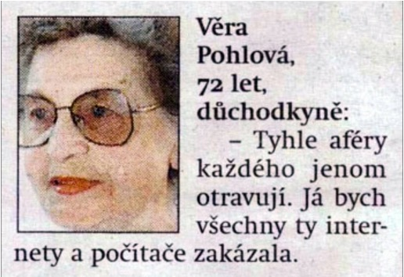
Digitální dovednosti

Slide 6
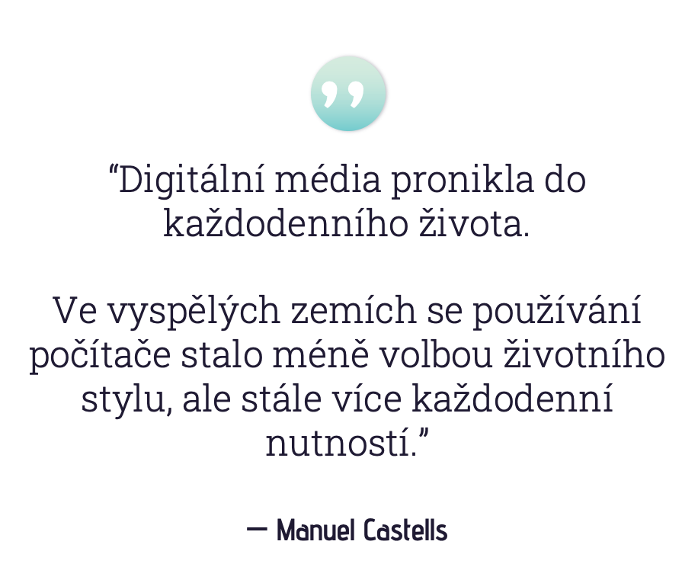

Slide 8
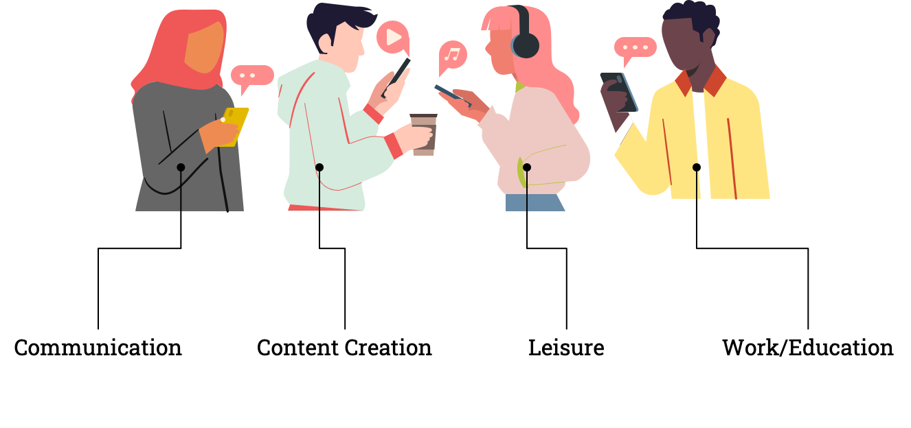

Slide 9
DIGITAL DIVIDE
„Digitální propast“ -> ekonomická a sociální nerovnost mezi skupinami osob

Slide 10
DIGITAL DIVIDE
Přístup k digitálním technologiím
I. LEVEL
„Digitální propast“ -> ekonomická a sociální nerovnost mezi skupinami osob

Slide 11
DIGITAL DIVIDE
Přístup k digitálním technologiím
I. LEVEL
„Digitální propast“ -> ekonomická a sociální nerovnost mezi skupinami osob

Slide 12
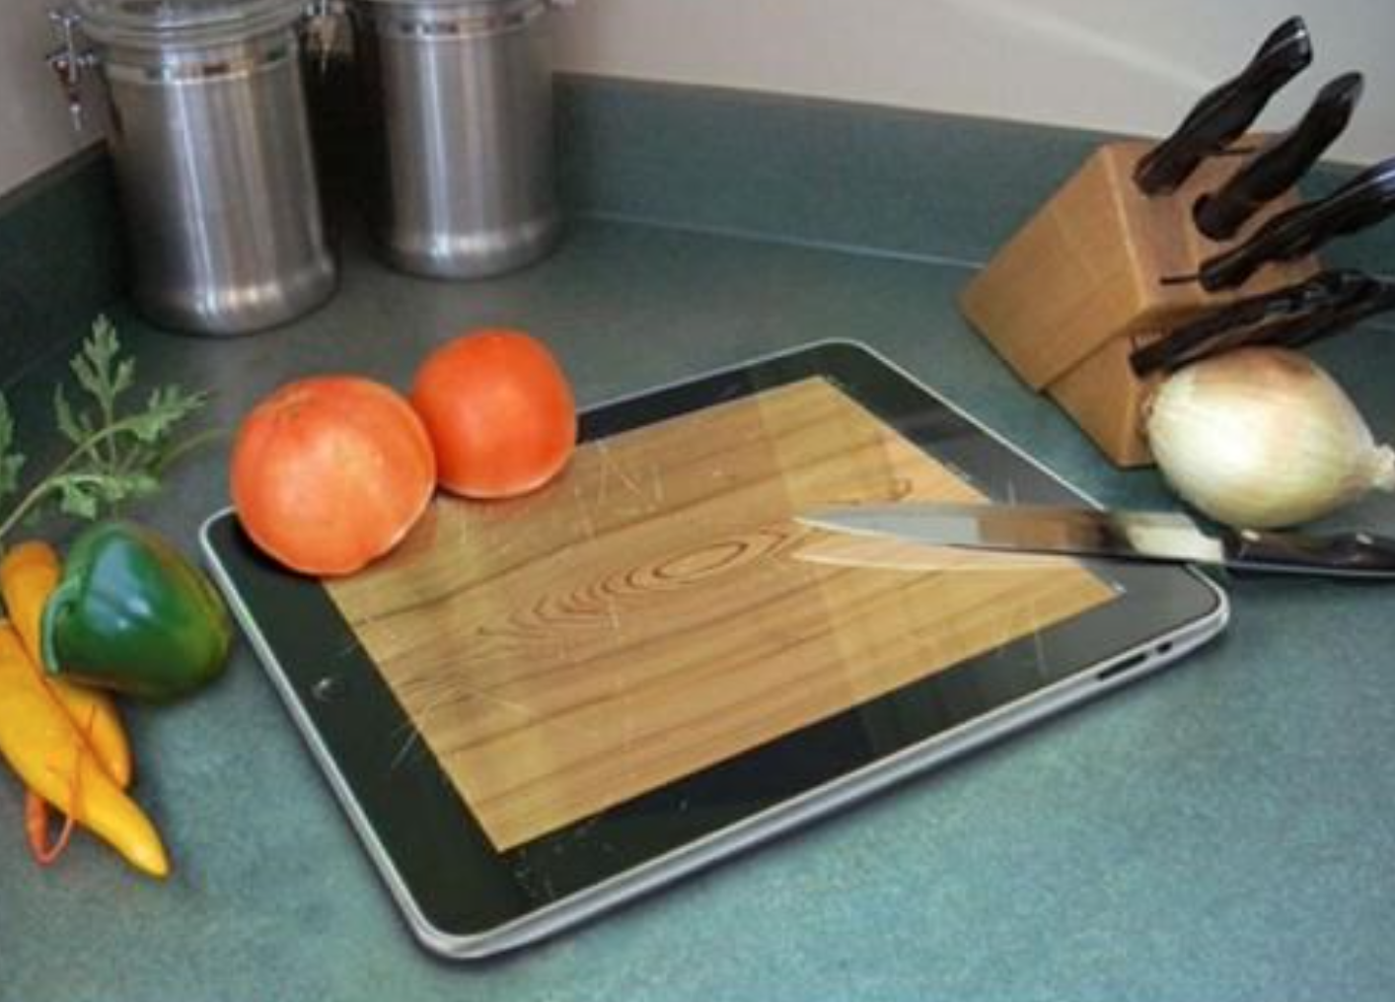
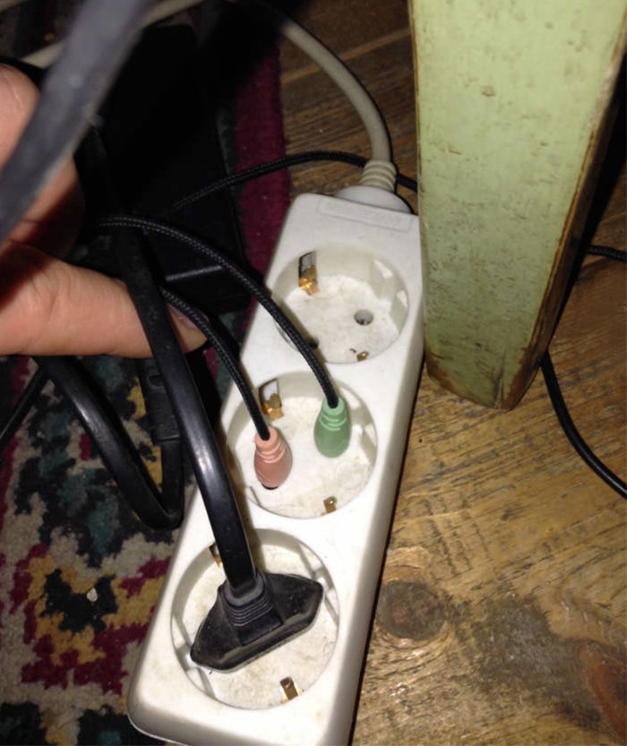
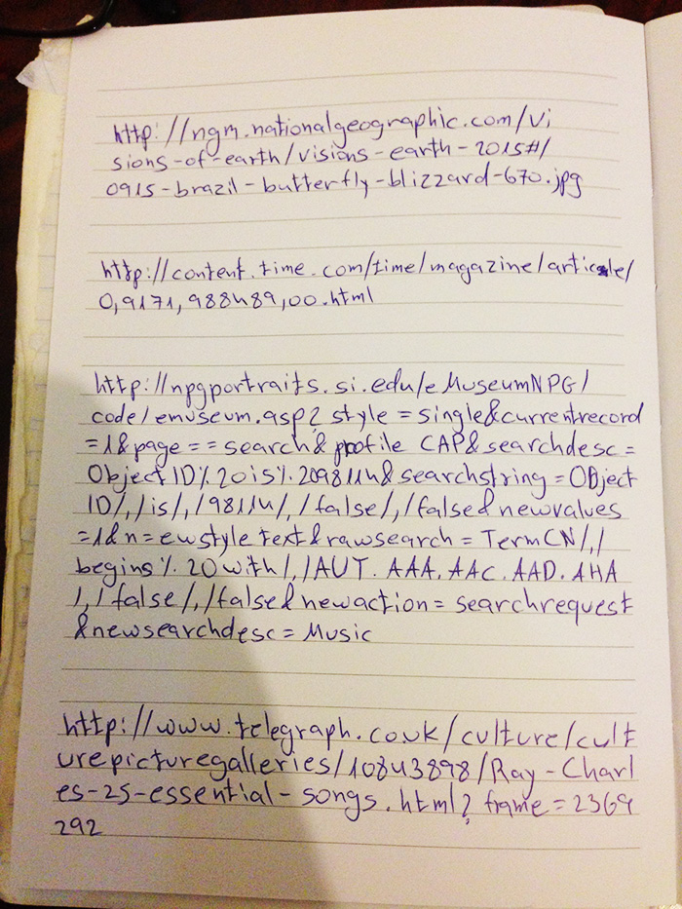
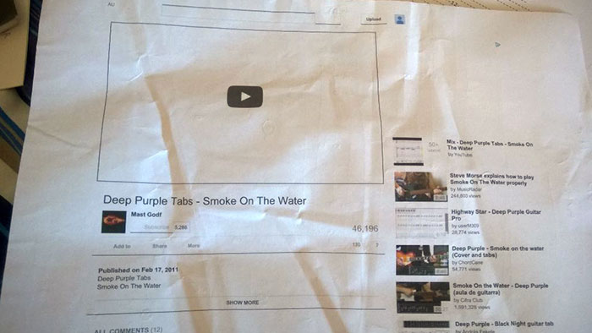

Slide 13
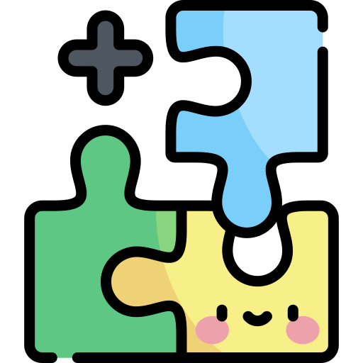
DIGITAL DIVIDE
Přístup k digitálním technologiím
Mezery v dovednostech
a používání
I. LEVEL
2. LEVEL
„Digitální propast“ -> ekonomická a sociální nerovnost mezi skupinami osob

Slide 14
Digital Immigrants
Digital Natives
narození před rozšířením digitálních technologií
narození po rozšíření digitálních technologií

Slide 15
Digital Immigrants
Digital Natives
narození před rozšířením digitálních technologií
narození po rozšíření digitálních technologií
Ne všechny děti, které se rodí dnes, jsou automaticky digitálními domorodci!

Slide 16
Digital Immigrants
Digital Natives
narození před rozšířením digitálních technologií
narození po rozšíření digitálních technologií
Ne všechny děti, které se rodí dnes, jsou automaticky digitálními domorodci!

Slide 17
COVID 19

Slide 18
COVID 19
COVID-19 donutil společnosti přijmout digitální nástroje, které byly plánovány až za pět let.
Toto rychlé tempo změn prohloubilo digitální propast a tím i sociální nerovnosti.
Zaměstnavatelé mohou tuto propast překlenout tím, že pracovníky rekvalifikují pro udržitelnou budoucnost práce.
(Henderson, 2021)

Slide 19
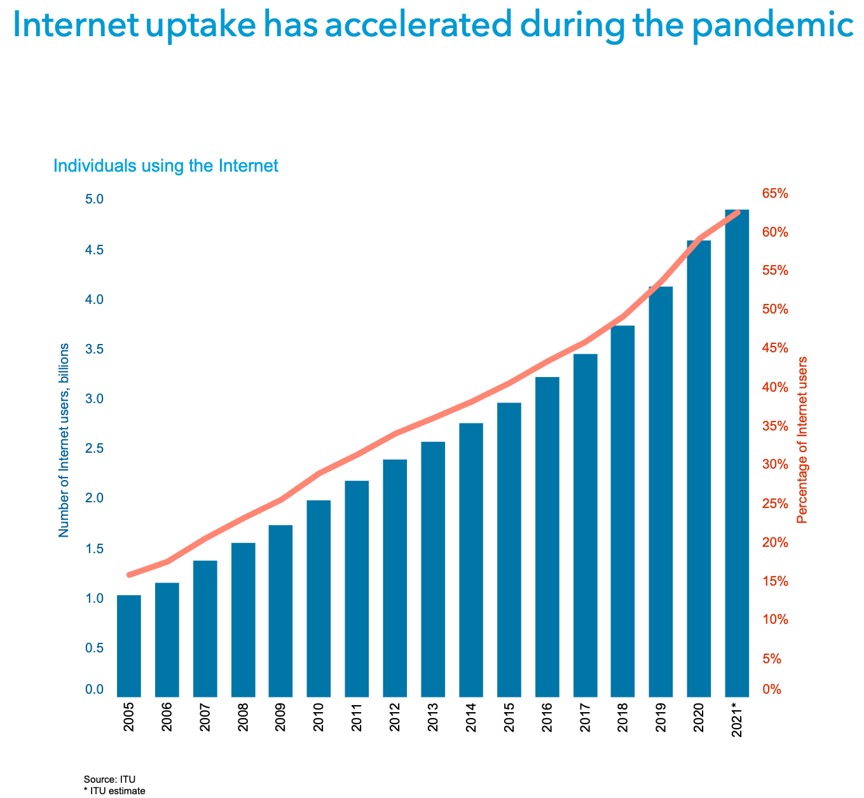
Notes:
Nějaké lepší najít

Slide 21
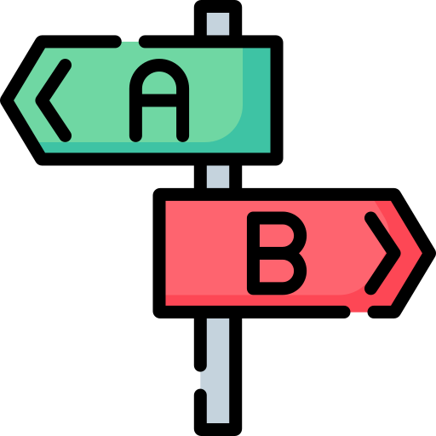
DIGITAL DIVIDE
Přístup k digitálním technologiím
Mezery v dovednostech
a používání
Rozdíly v “outcomes”
I. LEVEL
2. LEVEL
3. LEVEL
„Digitální propast“ -> ekonomická a sociální nerovnost mezi skupinami osob
Notes:
Aby bylo možné vysvětlit přetrvávající nerovnosti a rozdíly, začalo se mluvit o tzv. III. Level digital divide, který by měl vysvětlit, jak se nerovnosti v digitálních dovednostech a digitálním zapojení promítají do různých hmatatelných výsledků používání internetu v oblasti vzdělávání, kultury, identity, sociality, zaměstnání a socioekonomického statusu (SES), zdraví a pohody (van Deursen et al, 2017; van Deursen & Helsper, 2018).
Jinými slovy, ukázalo se, že digitální dovednosti mají jak online (digitální zapojení), tak offline důsledky (hmatatelné výsledky používání internetu). Výzkum také ukazuje, že samotné používání internetu nejen reprodukuje sociální nerovnosti, ale také urychluje již existující vyloučení (van Deursen & van Dijk, 2014).

Slide 22
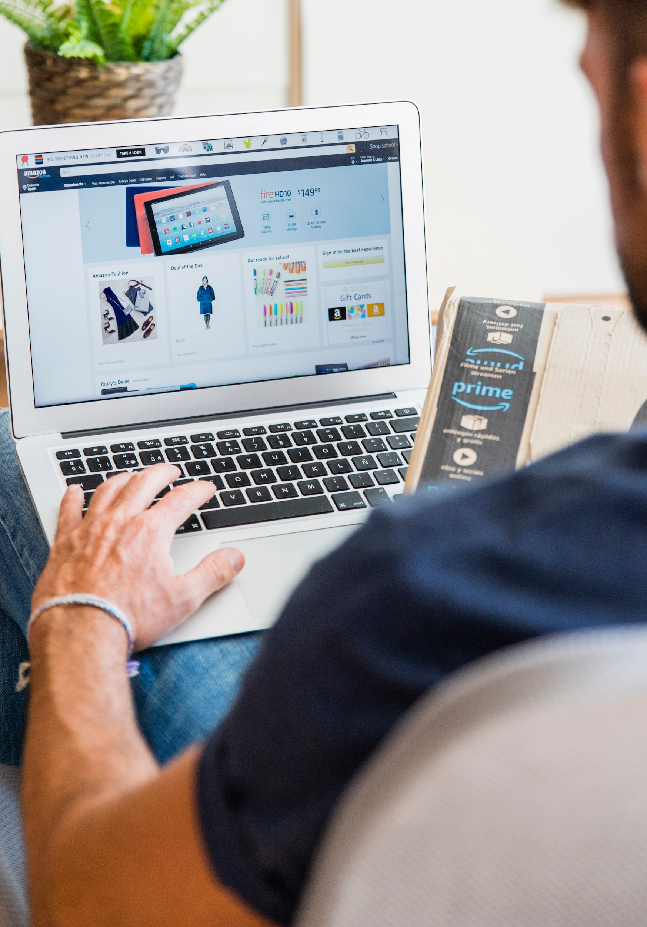
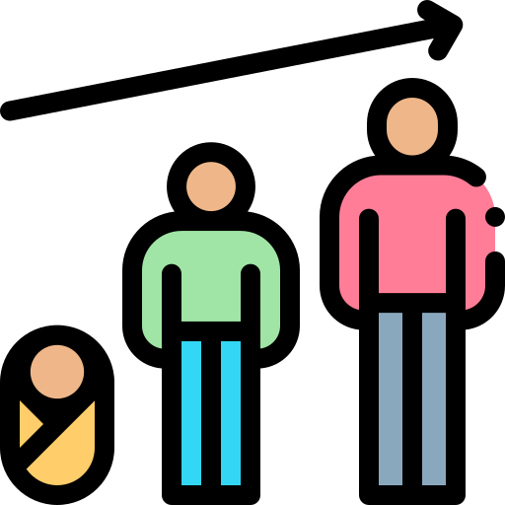
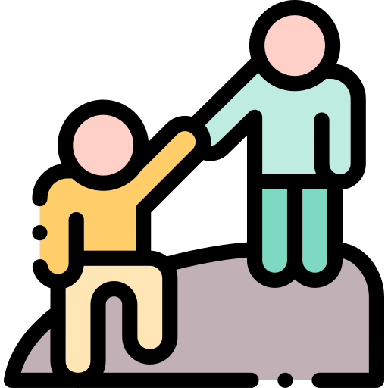
Individuální charakteristiky
e.g., gender, věk, vzdělání + mental health?
Sociální vlivy
e.g., rodina, kamarádi, škola + country?

Slide 23
GENDER a usage
Gender digital divide
Celosvětově používá internet 62 % mužů
a 57 % žen.
V mnoha nejchudších zemích světa jsou ženy stále digitálně marginalizovány.
(ITU, 2021)
62 %
57 %

Slide 24
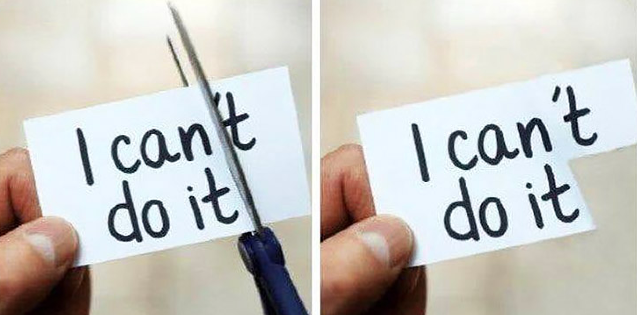
GENDER a skills
Chlapci tvrdí, že mají lepší digitální dovednosti než dívky, ale při použití výkonnostních testů se rozdíly mezi pohlavími neprojevují.
Obecně však gender neurčuje míru digital skills!
Ženy vykazují nižší úroveň zkušeností a dovedností v oblasti digitálních médií pouze v tradičních kulturách a v rozvojových zemích s menšími socioekonomickými příležitostmi.

Slide 25
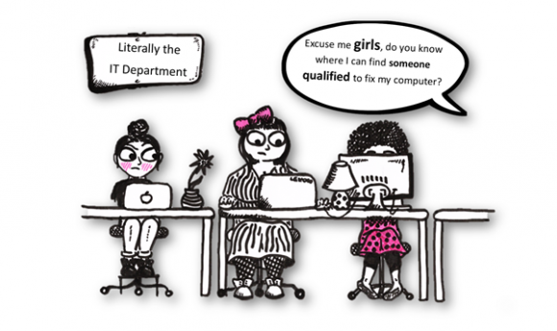
SOCIAL DESIRABILITY

Slide 27
VĚK a usage
=> generational gap
71 % světové populace ve věku 15-24 let používá internet, zatímco v ostatních věkových skupinách je to 57 %.
V celosvětovém měřítku se v roce 2020 mladí lidé připojovali 1,24krát častěji než zbytek populace
57 %
71 %
(ITU, 2021)

Slide 28
VĚK a skills
Existují přesvědčivé důkazy, že digitální dovednosti dětí se s věkem zlepšují.
Zároveň lidé středního a staršího věku překonávají v informačních a strategických digitálních dovednostech mladou generaci
(van Deursen & van Dijk, 2014)

Slide 29
VZDĚLÁNÍ
Věk a vzdělání jsou nejdůležitějšími proměnnými souvisejícími s nerovnostmi v dovednostech.
Čím vyšší jsou studijní výsledky dítěte, tím lepší jsou jeho digitální dovednosti.
Pokud je ve školách větší dostupnost ICTs, digitální dovednosti dětí bývají lepší.

Slide 30
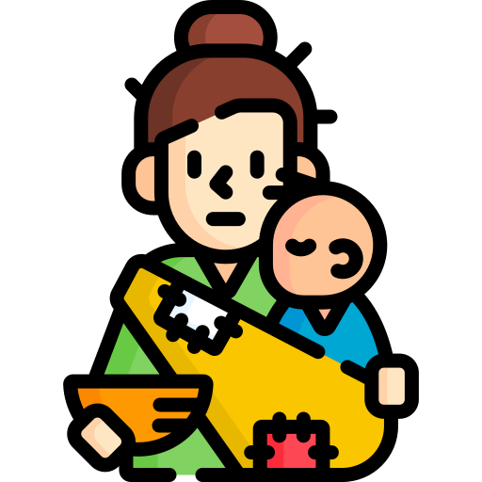
SES
Děti z domácností s vyšším socioekonomickým statusem mají vyšší digitální dovednosti.

Slide 31
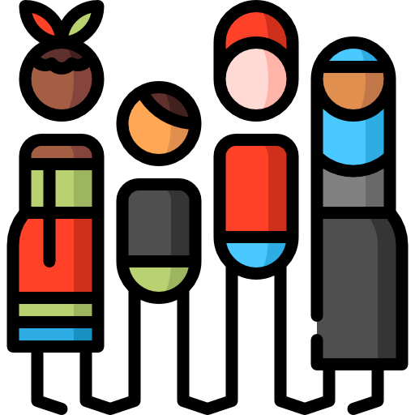
ETNICITA
Občas jsou pozorovány nerovnosti v dovednostech mezi různými etnickými skupinami.
Ve Spojených státech vykazují lidé hispánského, indiánského nebo afroamerického původu nižší úroveň digitálních dovedností než Američané asijského nebo anglosaského původu.

Slide 32
Jsou digitální dovednosti spásný všelék?
Spoiler: nejsou

Slide 33
Lidé s více skills využívají více online příležitostí

Slide 34
Lidé s více skills využívají více online příležitostí
Ti, kteří tráví více času online, se setkávají s více riziky

Slide 35
Lidé s více skills využívají více online příležitostí
Ti, kteří tráví více času online, se setkávají s více riziky
Více skilled lidé jsou více ohroženi

Slide 36
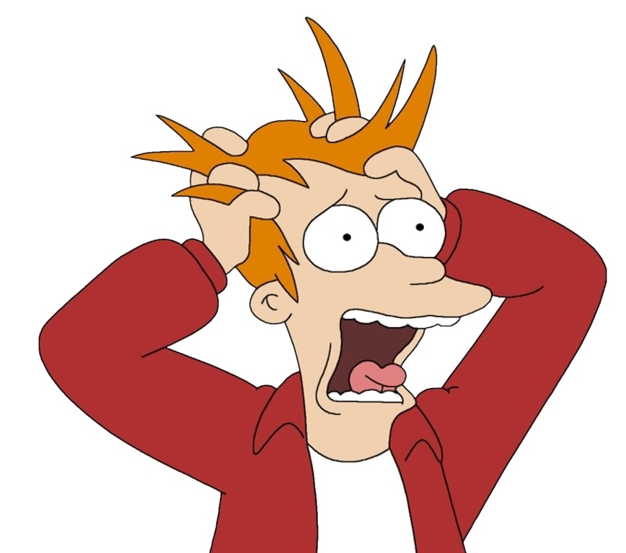
Lidé s více skills využívají více online příležitostí
Ti, kteří tráví více času online, se setkávají s více riziky
Více skilled lidé jsou více ohroženi

Slide 37
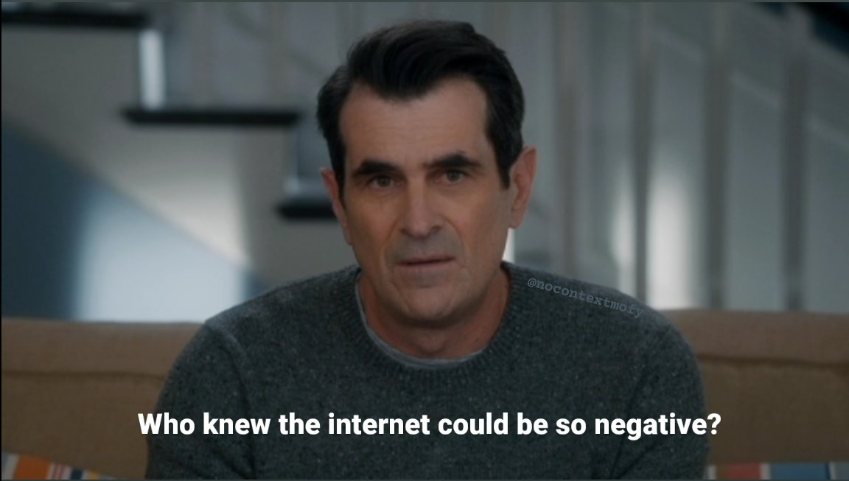

Slide 38
vyšší úroveň digitálních dovedností je spojena s větším vystavením rizikovému a potenciálně škodlivému online obsahu
(Donoso et al., 2020)

Slide 39
vyšší úroveň digitálních dovedností je spojena s větším vystavením rizikovému a potenciálně škodlivému online obsahu
(Donoso et al., 2020)
specifické digitální dovednosti by přitom mohly působit jako ochranné faktory proti rizikům
(van Deursen, 2020; van Deursen & Helsper, 2017)

Slide 40
ÚSKALÍ DOSAVADNÍHO VÝZKUMU
Limitované poznání
Nekonzistentní/ nevhodné měření digital skills
Jak byste se ptali respondentů na jejich digitální dovednosti? (např. na programování)

Slide 41
ÚSKALÍ DOSAVADNÍHO VÝZKUMU
Limitované poznání
Nekonzistentní/ nevhodné měření digital skills
(self-efficacy)
Vliv různých faktorů (III. Level digital divide)
(van Deursen et al., 2017; van Deursen & Helsper, 2018)

Slide 43
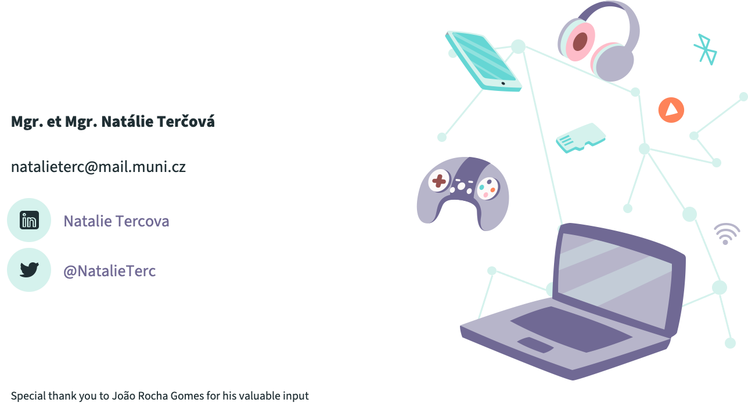
Děkuji za pozornost!

Slide 44
ZDROJE
Castells, M. (2002). The Internet galaxy: Reflections of the Internet, business, and society. Oxford: Oxford University Press.
Helsper, E.J., Schneider, L.S., van Deursen, A.J.A.M., & van Laar, E. (2020). The youth Digital Skills Indicator: Report on the conceptualisation and development of the ySKILLS digital skills measure. KU Leuven, Leuven: ySKILLS.
Henderson, D. (2021). How skills development can bridge a growing divide among workers. World Economic Forum
International Telecommunication Union (ITU) (2021). Measuring digital development: Facts and figures. Geneva, Switzerland: ITU Publications.
International Telecommunication Union (ITU) (2018). Measuring the Information Society report, Volume 1. Geneva, Switzerland: ITU Publications.
https://www.statistikaamy.cz/2022/12/19/k-internetu-jsou-pripojeni-skoro-vsichni

